Slide 1

포켓 보디가드
빅데이터 이 상 우
콘텐츠IT 김 기 태

Slide 2
목 차
팀 소개
개발 배경
아이템 소개
경쟁사 분석
시장 분석
향후 계획
2

Slide 3

팀 소개
팀장 이상우
빅데이터 전공
다수 로봇 대회 출전 및 WRO 국가대표
C/C++, JAVA
Lab View 프로그래밍 가능
팀원 김기태
콘텐츠IT 전공
네트워크 관리사 자격증 소지
프로그램 개발 동아리 활동
안드로이드 프로그램 제작 경험
3

Slide 4
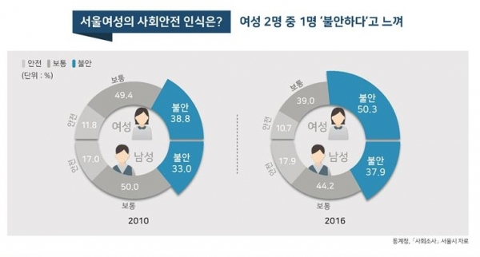
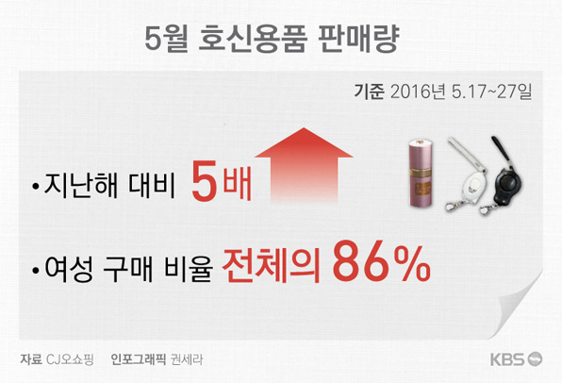
개발 배경
여성 대상 범죄로 인한 여성의 두려움
호신용품 관심도 증가
4

Slide 5
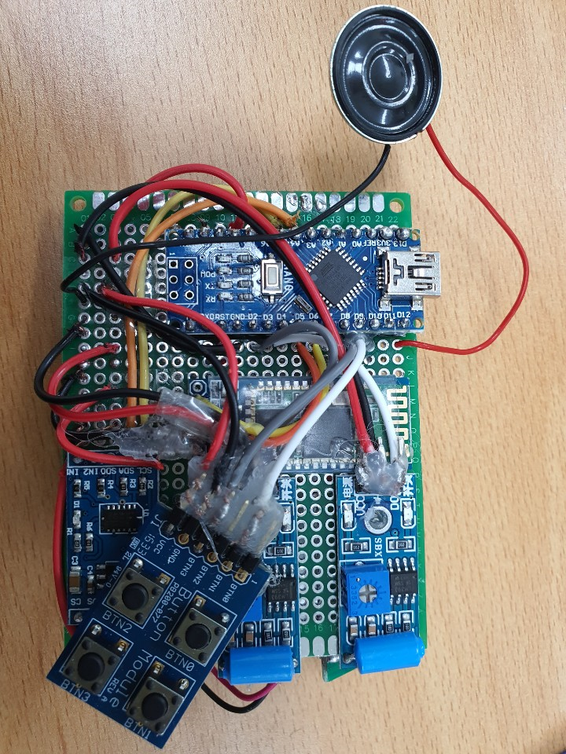
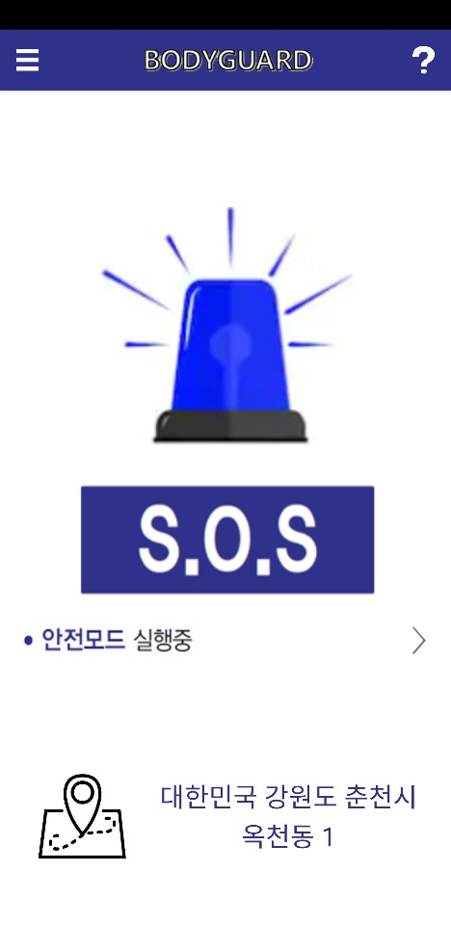
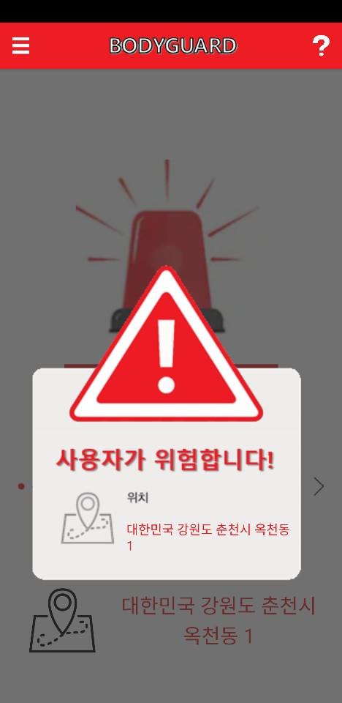
아이템 소개
기기 (프로토 타입)
안전모드 실행 중
위급상황 인지
5

Slide 6


경쟁사 분석
기존 제품
해당 제품
포켓보디가드
기존 제품과 동일하게 호출
기기와 사용자가 멀어 질 경우 호출
제품을 던지는 등의 행위로 호출
경우 줄을 잡아 댕겨서 호출
버튼을 눌러서 호출
6

Slide 7

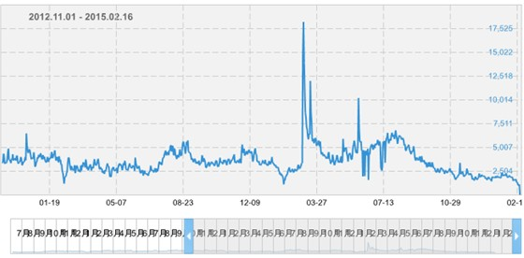
시장 분석
한국 호신용품 시장
중국 호신용품 시장 - 타오바오 지수
2014년 호신용품 시장 규모는 1조원
2016년 5배 증가
현재 5조원 이상의 규모
2014년 호신용품 판매량은 6600%로 작년 대비 15배 증가함
7

Slide 8
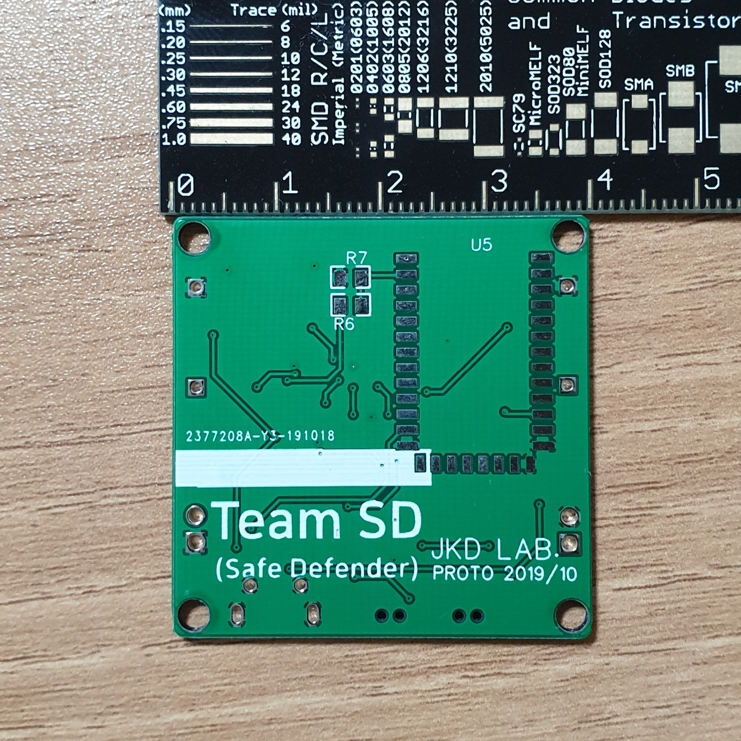
향후 계획
PCB 소형화
소형화 진행
실제 여성 참가자를 통해 장비 테스트
8

Slide 9

감사합니다

